Slide 1
Delta Lake Guide
CheolHyeon Kwon
CHANGWON NATIONAL UNIVERSITY

Slide 2
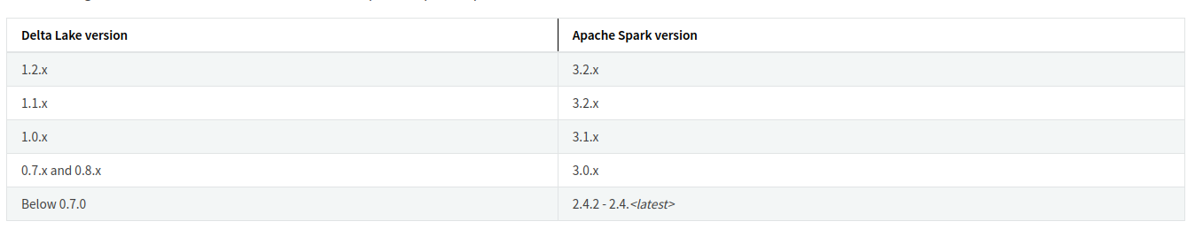
Delta Lake Install
​Delta Lake 와 버전이 맞는 Apache Spark 설치
해당 가이드에서는 Delta lake 1.2.1 버전을 사용
출처: https://docs.delta.io/latest/releases.html

Slide 3
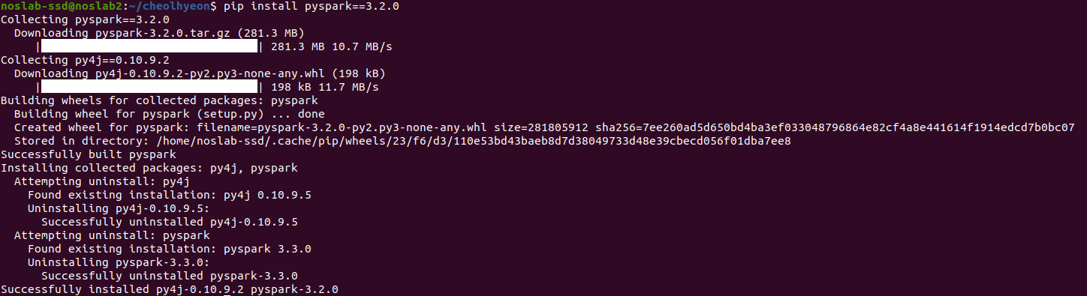
Spark Install
pyspark 설치
$ pip install pyspark==3.2.0

Slide 4
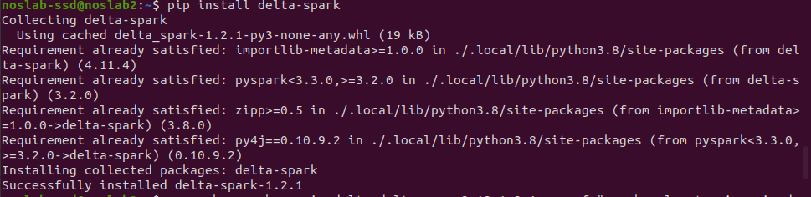
Delta Lake Install
Delta Lake 설치
$ pip install delta-spark

Slide 5
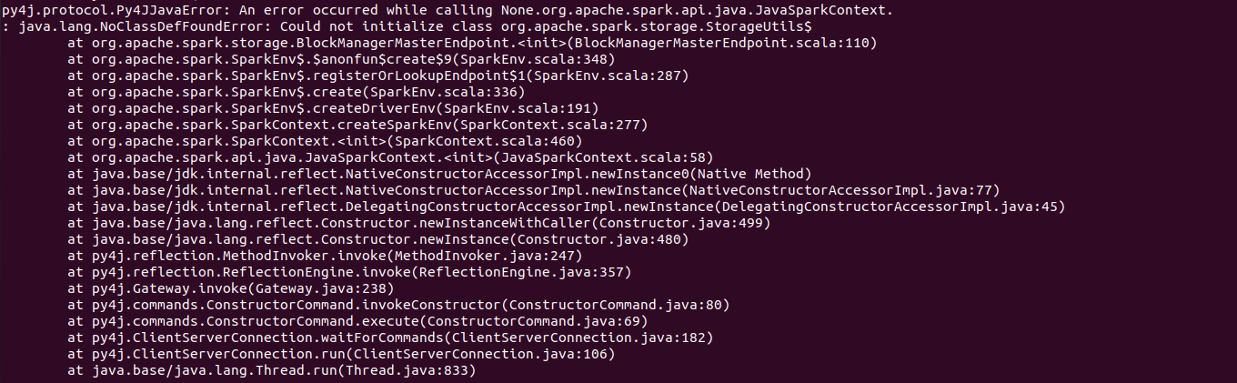
Java Version
Pyspark 는 Java 8~11만 지원
자바 버전 확인 후 변경 필요
자바 버전이 다를 경우 아래와 같은 오류 발생

Slide 6
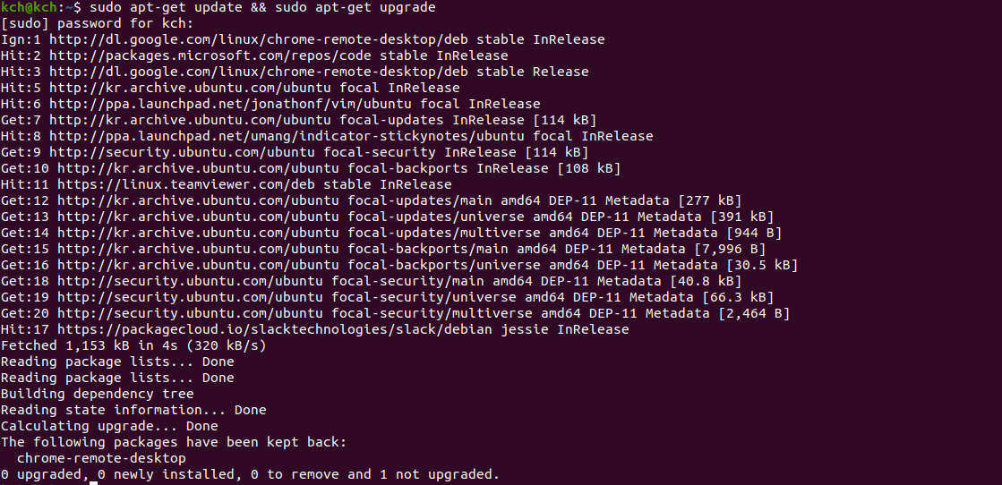
Java Version
​패키지 정보 업데이트 및 업그레이드
$ sudo apt-get update && sudo apt-get upgrade

Slide 7
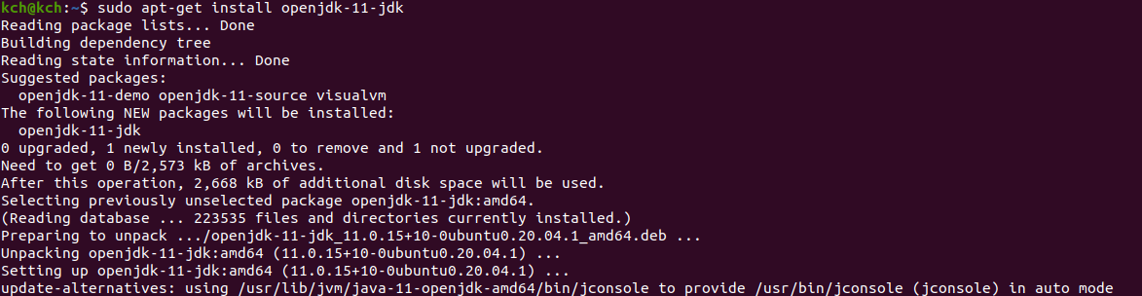
​Java Install
자바 11 설치
$ sudo apt-get install openjdk-11-jdk

Slide 8

Java Setup
환경변수 설정을 진행하지 않으면 아래와 같이 새로운 버전이 적용되지 않음
$ vi ~/.bashrc 입력 후 아래 내용 추가로 입력

Slide 9

Java Setup
$ source ~/.bashrc 를 통해 bashrc에 변경한 내용 적용
$ java –version 을 통해 버전 변경을 확인

Slide 10
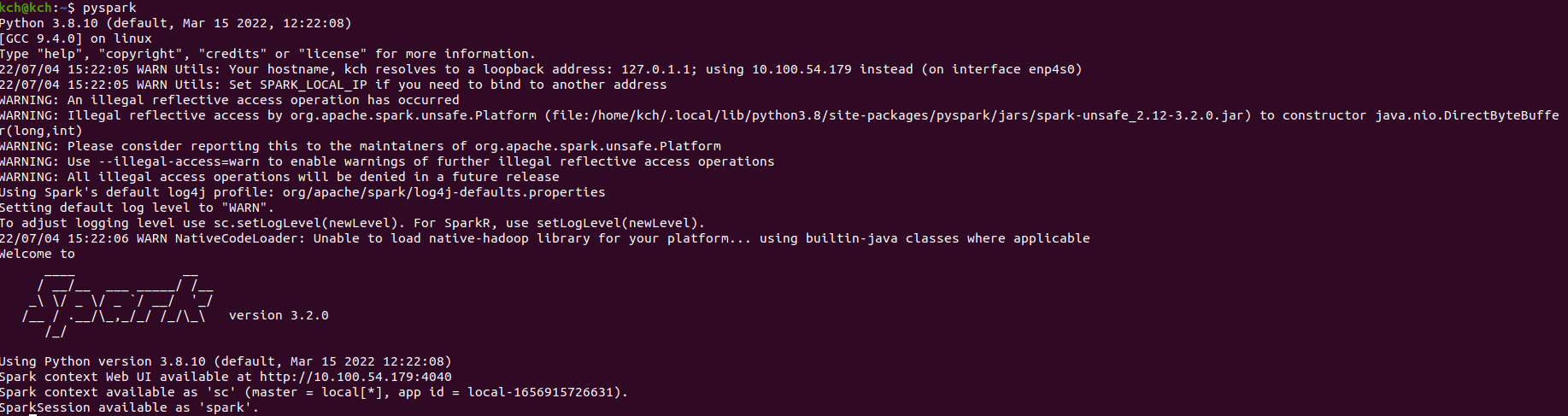
Run Spark
Pyspark 실행
$ pyspark
이후, Delta Lake 가이드에 따라 테이블을 생성

Slide 11
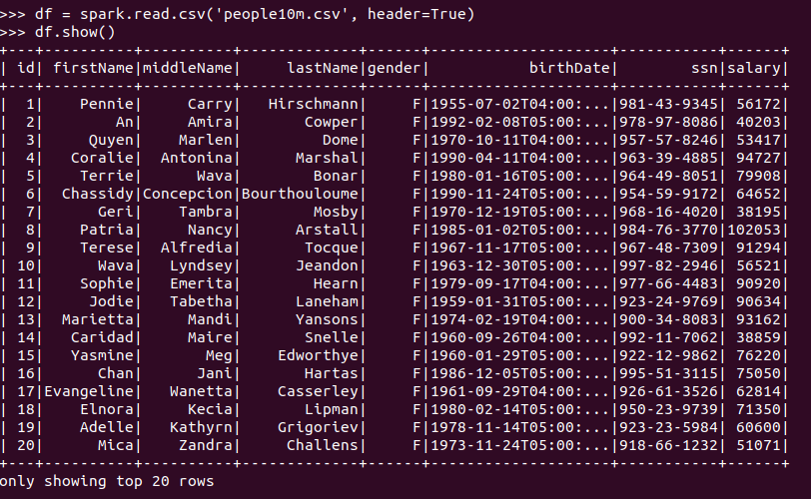
Read File
파일의 데이터를 읽어 가져오기
>>> df = spark.read.csv(확장자)('파일명', header=True)

Slide 12
Save Data as Delta Table
읽어온 데이터를 Delta Table로 저장
>>> df.write.format("delta").mode("overwrite").save("이름")

Slide 13
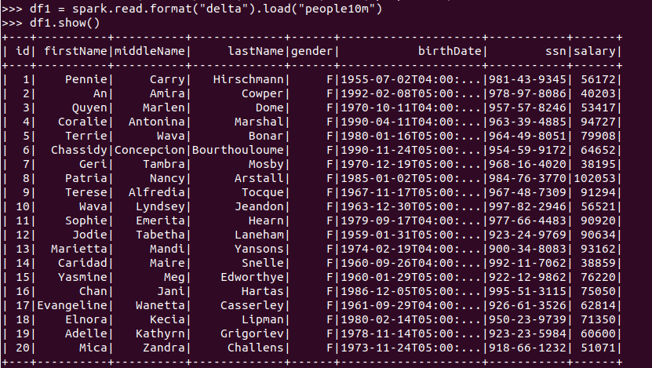
Read Delta Table
저장된 Delta Table 읽기
>>> df = spark.read.format("delta").load("이름")

